Slide 1

PENGANTAR
KECERDASAN BUATAN atau
ARTIFICIAL INTELLIGENCE (AI)
PERTEMUAN 1
Sejarah AI, Definisi AI , komponen AI, Perbedaan AI dngan Kecerdasan Alami, Perbedaan AI dengan Pemrograman Konvensionl dan Aplikasi-Aplikasi AI

Slide 2
Tujuan dari pertemuan ini:
Memberikan pemahaman terhadap prinsip atau konsep dasar AI
Sehingga :
Setelah mengikuti perkuliahan kali ini mahasiswa akan paham atau mengerti prinsip-prinsip dasar dari AI (Sejarah AI, Definisi AI, Komponen AI, Perbedaan AI dengan Kecerdasan Alami, Perbedaan AI dengan program konvensional,, Aplikasi-aplikasi AI

Slide 3
Sejarah AI
Di awal abad 20, seorang penemu Spanyol, Torres y Quevedo, membuat sebuah mesin yang dapat men’skak-mat’ raja lawannya dengan sebuah ratu dan raja
Artikel ilmiah pertama tentang Kecerdasan Buatan ditulis oleh Alan Turing pada tahun 1950 dan

Slide 4
Kelompok riset pertama dibentuk tahun 1954 di Carnegie Mellon University oleh Allen Newell and Herbert Simon. Namun bidang kecerdasan Buatan baru dianggap sebagai bidang tersendiri di konferensi Dartmouth tahun 1956, dimana 10 orang peneliti muda memimpikan mempergunakan komputer untuk memodelkan bagaimana cara berfikir manusia.

Slide 5
Sejarah yang utama
Turing Test
  Seorang penanya dan 2 objek yang ditanyai
  Penanya tidak melihat langsung kepada obyek yang ditanyai
  Penanya diminta untuk membedakan jawaban komputer / jawaban manusia berdasarkan jawaban kedua obyek tersebut
  Jika tidak dapat membedakan - CERDAS

Slide 6

Definisi Cerdas

Slide 7
Definisi Cerdas
Kemampuan untuk mengerti/memahami sesuatu dengan cepat dan tepat.
Perilaku cerdas dapat ditandai atau diperoleh dengan:
Belajar atau mengerti dari pengalaman
Memecahkan hal yang bersifat mendua atau kontradiktif

Slide 8
Merespon situasi baru dengan cepat (fleksibel)
Menggunakan alasan untuk memecahkan problem secara efektif
Berurusan dengan situasi yang membingungkan
Memahami dengan cara biasa/rasional
Menerapkan pengetahuan untuk memanipulasi lingkungan
Mengenali elemen penting pada suatu situasi

Slide 9

Singkatnya Cerdas adalah
Kemampuan untuk …
Belajar atau mengerti dari pengalaman,
Memahami pesan yang kontradiktif dan ambigu,
Menanggapi dengan cepat dan baik atas situasi yang baru, menggunakan penalaran dalam memecahkan masalah serta menyelesaikannya dengan efektif
(Winston dan Pendergast, 1994)

Slide 10
Definisi Kecerdasan Buatan
H. A. Simon [1987] :
“ Kecerdasan buatan (artificial intelligence) merupakan kawasan
penelitian, aplikasi dan instruksi yang terkait dengan pemrograman
komputer untuk melakukan sesuatu hal yang dalam pandangan
manusia adalah- cerdas”
Encyclopedia Britannica:
“Kecerdasan Buatan (AI) merupakan cabang dari ilmu komputer yang
dalam merepresentasi pengetahuan lebih banyak menggunakan bentuk
simbol-simbol daripada bilangan, dan memproses informasi berdasarkan
metode heuristic atau dengan berdasarkan sejumlah aturan”

Slide 11
Menurut Rich (1991), Kecerdasan Buatan adalah “Sebuah studi tentang bagaimana membuat komputer mengerjakan sesuatu yang dapat dikerjakan manusia”.
Menurut Suparman (1991) Artificial Intelligence atau Kecerdasan Buatan merupakan sub bidang pengetahuan komputer yang khusus ditujukan untuk membuat software dan hardware yang sepenuhnya bisa menirukan beberapa fungsi otak manusia.

Slide 12
Cabang ilmu komputer yang mempelajari otomatisasi tingkah laku cerdas (Setiawan,1993)
Suatu perilaku dari sebuah mesin yang jika dikerjakan oleh manusia akan disebut Cerdas (Turing dkk, 1996)

Slide 13
Salah satu bagian ilmu komputer yang membuat agar mesin (komputer) dapat melakukan pekerjaan seperti dan sebaik yang dilakukan oleh manusia (Sri Kusuma Dewi, 2003).
Lebih detilnya, pengertian kecerdasan buatan dapat dipandang dari berbagai sudut pandang, antara lain:

Slide 14

Definisi AI dari berbagai sudut pandang
Sudut pandang Kecerdasan.
  Kecerdasan Buatan akan membuat mesin menjadi ‘cerdas’ (mampu berbuat seperti apa yang dilakukan oleh manusia).
  Sebuah studi tentang bagaimana membuat komputer melakukan hal-hal yang pada saat ini dapat dilakukan lebih baik oleh manusia (Rich and Kinight,1991)
Sudut Pandang Penelitian
  Kecerdasan buatan adalah studi bagaimana membuat komputer dapat melakukan sesuatu sebaik yang dilakukan manusia

Slide 15
Sudut Pandang Bisnis
Kecerdasan buatan adalah kumpulan peralatan yang sangat powerful dan metodologis dalam menyelesaikan masalah bisnis
Sudut Pandang Pemrogram
Kecerdasan buatan meliputi studi tentang pemrograman simbolik, problem solving, dan pencarian (searching)

Slide 16
Komponen AI
Untuk membangun aplikasi kecerdasan buatan ada 2 bagian utama yang sangat dibutuhkan (Gambar 1.1), yaitu:
Basis Pengetahuan (Knowledge Base)
  berisi fakta-fakta, teori, pemikiran dan hubungan antara satu dengan lainnya.
    Motor Inferensi (Inference Engine)
    yaitu kemampuan menarik kesimpulan berdasarkan pengalaman.

Slide 17
Komponen AI Lanj…2
Komputer
Output:
jawaban,
solusi,
dll
Input:
masalah,
pertanyaan, dll
Basis Pengetahuan
Motor Inferensi
Gambar 1.1 Penerapan Konsep Kecerdasan Buatan di Komputer.

Slide 18
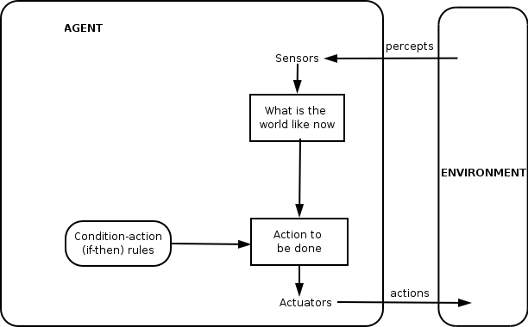
Agen Cerdas

Slide 19
PERBEDAAN KECERDASAN BUATAN DENGAN KECERDASAN ALAMI
KECERDASAN BUATAN
Lebih permanen
2. Lebih mudah diduplikasi dan disebarkan
3. Lebih murah
KECERDASAN ALAMI
Cepat mengalami Perubahan/Bersifat lebih kreatif
2. Tidak mudah diduplikasi dan disebarkankarena mentransfer pengetahuan manusia dari satu orang ke orang lain membutuhkan proses yang sangat lama; dan juga suatu keahlian itu tidak akan pernah dapat diduplikasi dengan lengkap.
3. Lebih Mahal karena harus mendatangkan seseorang untuk mengerjakan sejumlah pekerjaan dalam jangka waktu yang sangat lama.

Slide 20
KECERDASAN BUATAN
4. Konsisten dan menyeluruh karena kecerdasan buatan adalah bagian dari teknologi komputer.
5. Dapat didokumentasikan dengan cara melacak setiap aktivitas dari sistem tersebut.
6. Dapat mengeksekusi tugas tertentu lebih cepat
7. Dapat menjalankan tugas tertentu lebih baik dari banyak atau kebanyakan orang.
KECERDASAN ALAMI
4. Senantiasa berubah-ubah.
5. Kecerdasan alami sangat sulit untuk direproduksi.
6. Lebih lama dalam mengeksekusi tugas tertentu
7. Memiliki kelemahan dalam menjalankan tugas tertentu

Slide 21
KECERDASAN BUATAN
8. Untuk menambah pengetahuan harus dilakukan melalui sistem yang dibangun.
Harus bekerja dengan input-input simbolik.
sangat terbatas
KECERDASAN ALAMI
Kreatif, karena kemampuan untuk menambah ataupun memenuhi pengetahuan itu sangat melekat pada jiwa manusia.
Memungkinkan orang untuk menggunakan pengalaman secara langsung
10. Pemikiran manusia dapat digunakan secara luas

Slide 22
KOMPUTASI KECERDASAN BUATAN dan
KOMPUTASI KONVENSIONAL
  Komputasi konvensional : Komputer hanya diperuntukkan sebagai alat hitung.
  Perbedaan komputasi kecerdasan buatan dengan komputasi konvensional terlihat pada Tabel 1.1.

Slide 23
Tabel 1.1. Perbedaan komputasi kecerdasan buatan dengan komputasi konvensional
Dimensi | Kecerdasan Buatan | Pemrograman Konvensional
PEMROSESAN | Mengandung konsep-konsep simbolik | Algoritmik
Sifat Input | Bisa tidak lengkap | Harus lengkap
Pencarian | Kebanyakan bersifat heuristik | Biasanya didasarkan pada algoritma
Keterangan | Disediakan | Biasanya tidak disediakan
Fokus | Pengetahuan | Data & informasi
Struktur | Kontrol dipisahkan dari pengetahuan | Kontrol terintegrasi dengan informasi (data)
Sifat output | Kuantitatif | Kualitatif
Pemeliharaan & update | Relatif mudah | Sulit
Kemampuan menalar | Ya | Tidak

Slide 24
Inti dari Pemrosesan AI
Pemrosesan simbolik
  Komputer – pemrosesan numerik, memproses angka
  Manusia – pemrosesan simbolik, tidak berdasarkan rumus atau komputasi matematis
  AI – pemrosesan simbolik

Slide 25
Heuristic
  Mencari dari beberapa solusi yang ada
    Berbasis pengalaman (mencoba tiap solusi)
    Trial and error
  Memilih solusi yang optimal
Penarikan Kesimpulan (inferencing)
  Kemampuan berpikir / mempertimbangkan (reasoning)
  Menarik kesimpulan berdasarkan fakta dan aturan

Slide 26
APLIKASI-APLIKASI AI
1. Sistem Pakar (Expert System). Disini komputer digunakan sebagai sarana untuk menyimpan pengetahuan para pakar. Dengan demikian komputer akan memiliki keahlian untuk menyelesaikan permasalahan dengan meniru keahlian yang dimiliki oleh pakar.

Slide 27
2. Pengolahan Bahasa Alami (Natural Language Processing). Dengan pengolahan bahasa alami ini diharapkan user dapat berkomunikasi dengan komputer dengan menggunakan bahasa sehari-hari.
3. Pengenalan Ucapan (Speech Recognition). Melalui pengenalan ucapan diharapkan manusia dapat berkomunikasi dengan komputer dengan menggunakan suara.

Slide 28
Robotika & Sistem Sensor (Robotics & Sensory Systems).
Computer Vision, mencoba untuk dapat menginterpretasikan gambar atau obyek-obyek tampak melalui komputer.
6. Intelligent Computer-aided Instruction. Komputer dapat digunakan sebagai tutor yang dapat melatih dan mengajar.
7. Game Playing.

Slide 29
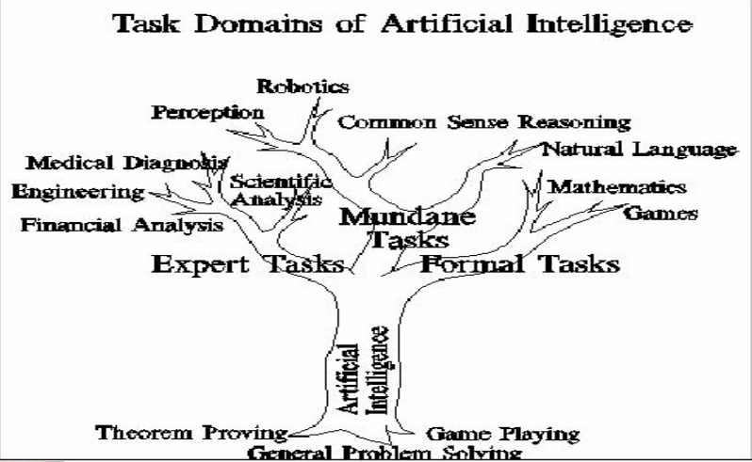

Slide 30
Contoh Permasalahan AI
Contoh Kasus Water Jug
Penakaran air dengan dua Galon:
Jika kita memiliki 2 buah takaran air, yang masing-masingnya dapat berisi 3 liter dan 4 liter air, apa langkah yang dapat kita lakukan untuk mendapatkan 2 liter air pada takaran 4 liter dengan hanya menggunakan kedua galon tersebut.
Pendefenisian masalah :
(0,0) (2,0)

Slide 31
Operasi-operasi yang mungkin :
Mengisi air ke takaran 4 liter sampai penuh
Mengisi air ke takaran 3 liter sampai penuh
Mengisi sejumlah air dari takaran 4 liter sampai habis ke takaran 3 liter
Mengisi sejumlah air dari takaran 3 liter sampai habis ke takaran 4 liter
Mengosongkan semua air di takaran 4 liter
Mengosongkan semua air di takaran 3 liter
Mengisi sejumlah air dari takaran 3 liter s ke takaran 4 liter sampai penuh
Mengisi sejumlah air dari takaran 4 liter s ke takaran 3 liter sampai penuh
…
Pengembangan Ruang Keadaan :
(0,0)
?
(2,0)
Operasi yang tidak diperbolehkan :
Mengisi takaran yang sudah penuh
Mengosongkan takaran yang sudah kosong
Kembali ke kondisi yang telah pernah dimiliki
…

Slide 32
Hasil pengembangan ruang keadaan :
(0,0)
1
2
(4,0)
(0,3)
8
1
4
2
(4,3)
(1,3)
(4,3)
(3,0)
1
6
5
(4,3)
(0,3)
(1,0)
?
(2,0)

Slide 33

Tugas
Cari contoh aplikasi kecerdasan buatan, dan jelaskan fungsi dari aplikasi tersebut dalam kehidupan nyata

Slide 34

Terimakasih

